Slide 1

XRayAnalyzer
Leopoldo Antozzi
Aurora Guida
Martin Trajkovski

Slide 2
IL CONTESTO CLINICO E L'ESIGENZA TECNOLOGICA
01

Slide 3
Il problema
Explainable AI
Clinical Decision Support
Medical Imaging

Slide 4
LA PIPELINE DI VISIONE - DAL PIXEL ALL'ANOMALIA
02

Slide 5
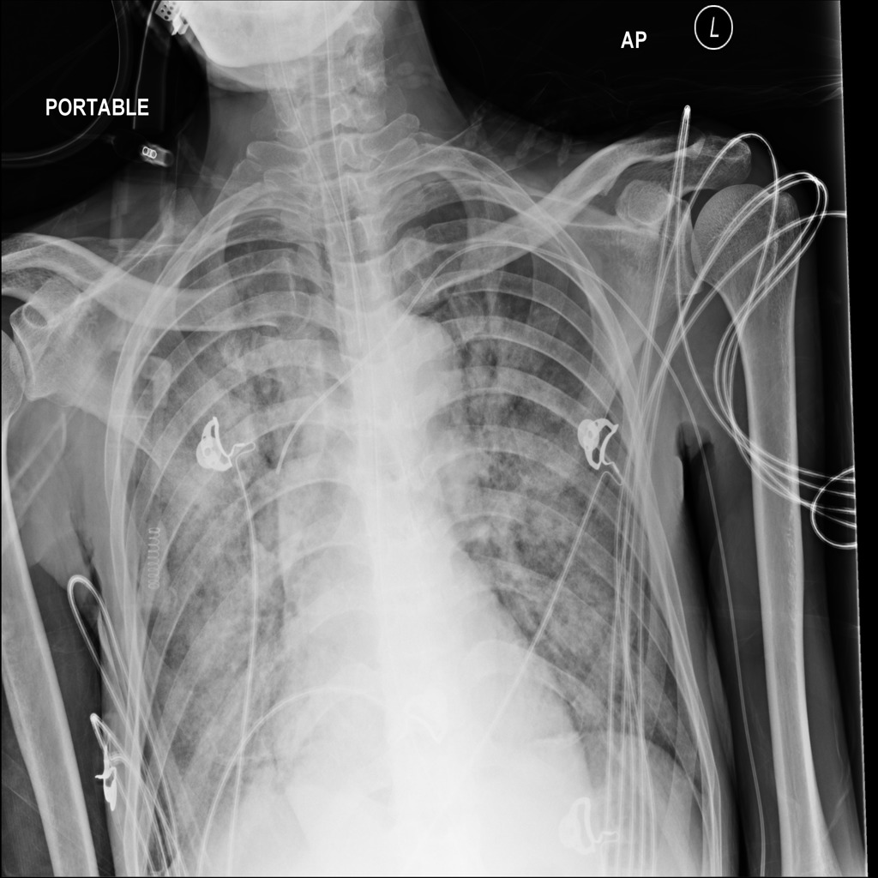
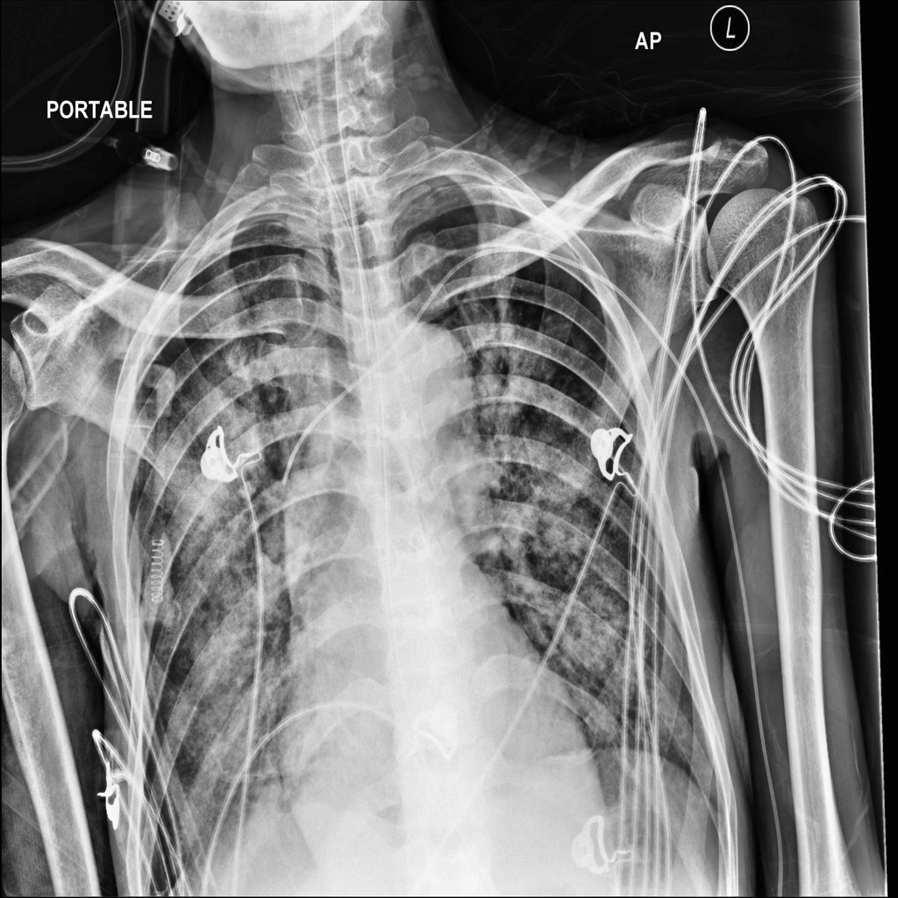
IL PRE-PROCESSING (CLAHE)

Slide 6
ENSEMBLE MULTI-LIVELLO
Visione Globale
(Swin Transformer-B)
Visione Locale
(YOLO v10 & v11)
I Transformer analizzano l'immagine tramite 'Sliding Windows'
Ensemble di due versioni di YOLO per localizzare i bounding box.
Utilizzo del Weighted Box Fusion (WBF) invece di algoritmi semplici che scartano i box (come NMS)

Slide 7
KNOWLEDGE BASE E RAG
03

Slide 8
Il Flusso di Lavoro RAG
Gestione
Vettorizzazione
Ricerca MMR
Preparazione dei protocolli medici e frammentazione logica dei file Markdown.
Trasformazione del testo in coordinate matematiche (Embedding) tramite ChromaDB.
Recupero intelligente bilanciando rilevanza semantica e diversità dei risultati.

Slide 9
Dai File .MD ai Concetti Medici
Loading
Chunking
Segmentazione logica.
Il codice apre e legge il contenuto testuale di ogni file Markdown
Embedding
Storage
Il testo viene tradotto in vettori numerici
I vettori vengono salvati in ChromaDB.

Slide 10
Quando l'IA visiva (YOLO) rileva un'anomali, il sistema RAG entra in azione per fornire il contesto clinico necessario.
La parola "Opacità" viene tradotta nello stesso linguaggio matematico dei documenti.
MMR: Seleziona i risultati bilanciando Rilevanza e Diversità, evitando informazioni ridondanti
Risultato Finale
Un referto medico che cita fonti verificate
L'IA non riceve solo la definizione, ma anche cause, errori comuni e diagnosi

Slide 11
AGENTE, ARBITRATO E RAGIONAMENTO
04

Slide 12
Qwen-VL-72B come Agente Senior
Visione Locale
Crops
Conoscenza esterna
RAG
Contesto globale
Swin-B

Slide 13
Implementazione Tecnica e Ottimizzazione
Encoding e Latenza
Integrazione Metadati
Inviamo le immagini codificate in Base64 dopo un ridimensionamento a 1024px
Se l'utente specifica la proiezione (AP/PA), questa informazione entra nel prompt tecnico

Slide 14

TRASPARENZA, ARCHITETTURA E REPORTING
05

Slide 15
Interfaccia dinamica
Trasparenza operativa
L'Interfaccia Streamlit e lo "Streaming del Pensiero"

Slide 16
TOOLSTACK
Backend/UI
Visione
01
02
Multimodal LLM
Vector DB/RAG
03
04
Deployment
Utilities
05
06
Python 3.12, Streamlit
YOLO v10, YOLO v11, Swin Transformer-B
Qwen-VL-72B (via HPC Endpoint)
ChromaDB, FastEmbed (Multilingual-E5-Large)
Docker, NVIDIA Container Toolkit
OpenCV (CLAHE), FPDF, Pandas/Altair

Slide 17
RISULTATI E VISIONE FUTURA
06

Slide 18
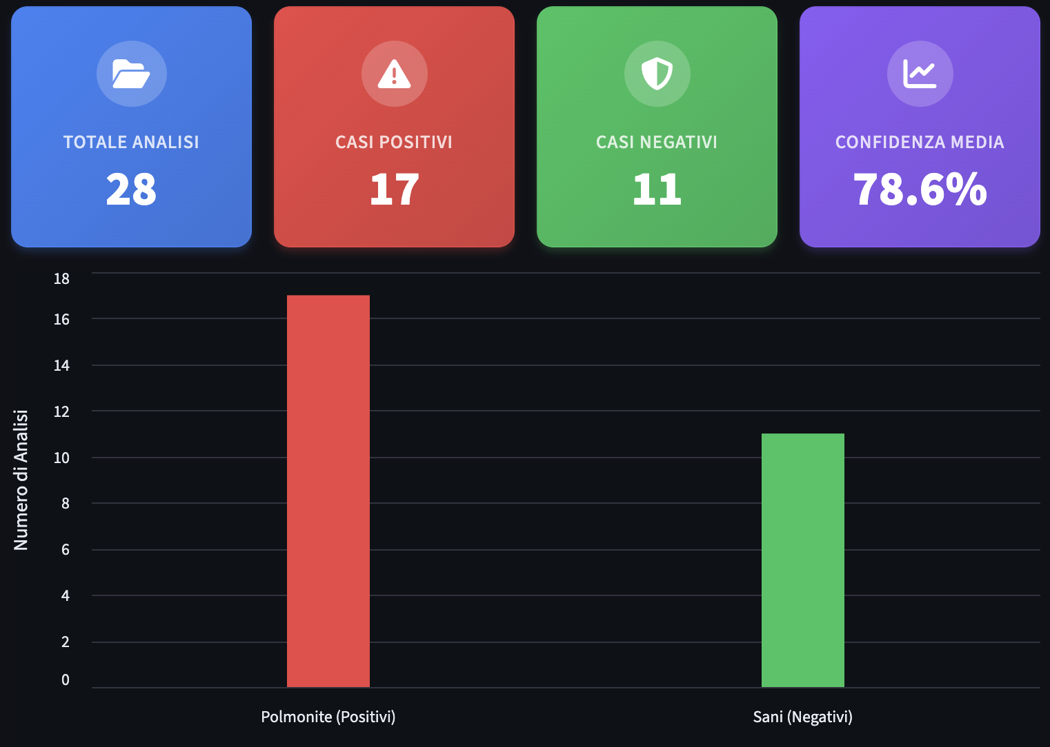
Dashboard di Performance
Interroga i dati archiviati
per monitorare metriche chiave. Offre una panoramica epidemiologica chiara e costante
sull'andamento delle analisi

Slide 19
Integrazione DICOM nativa
Espansione della KB
Verso il Futuro:
DICOM e Diagnosi 360°

Slide 20
STACK TECNOLOGICO E RIFERIMENTI
Core Frameworks & UI:
- Streamlit (https://streamlit.io/)
- Python 3.12 (https://www.python.org/)
Visione & Deep Learning:
- Ultralytics YOLO v10/v11 (https://github.com/ultralytics/ultralytics)
- Swin Transformer (https://github.com/microsoft/Swin-Transformer)
- OpenCV (https://opencv.org/)
NLP, RAG & Multimodal AI:
- Qwen-VL-72B (https://github.com/QwenLM/Qwen-VL)
- ChromaDB (https://www.trychroma.com/)
- FastEmbed & LangChain (https://github.com/qdrant/fastembed)
Infrastruttura & Clinica:
- Docker (https://www.docker.com/)
- Linee Guida Fleischner Society (https://www.fleischnersociety.org/)
- FPDF2 (https://pyfpdf.github.io/fpdf2/)

